Slide 1
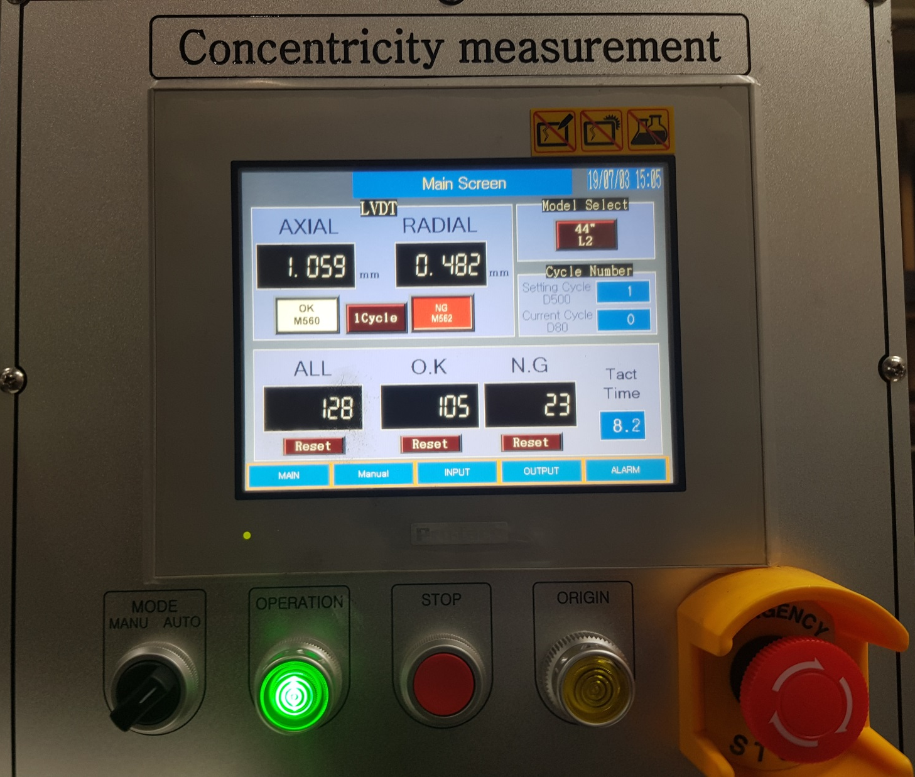
MAIN OP
1 Button
1 Button Use
◈ Button
1. Manual/ Auto Mode : 수동/자동 모드를 선택합니다.
2. Auto Start : 자동모드 시 운전버튼을 누르면 자동운전이 됩니다.
자동운전 시 Lamp가 ON됩니다.
3. Stop : 운전을 정지 할 때 사용합니다.
4. Origin : 수동모드에서 원점 이동 시 사용하는 버튼입니다.
원점 완료 시 Lamp가 ON됩니다.
5. Emergency : 비상정지입니다.

Slide 2
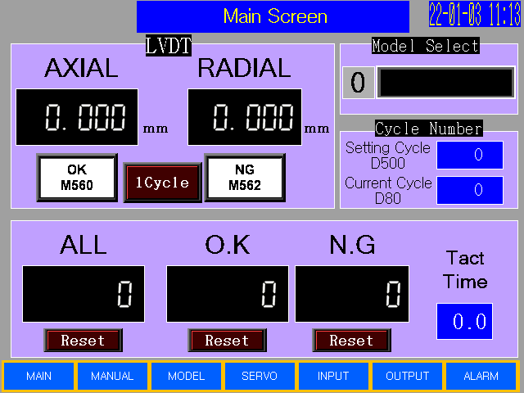
MAIN OP
1.1 GP Screen
1.1 Main Screen
◈ Main Screen
1. VLDT :
AXIAL – Up/Down의 LVDT값을 표시합니다.
RADIAL – Fwd/Bwd의 LVDT값을 표시합니다.
2. OK, NG : LVDT값이 설정한 범위 이내이면 OK, 아니면 NG를 표시합니다.
3. Model Select : 440/550의 모델을 선택합니다.
4. Cycle Number :
Setting Cycle은 회전수를 설정합니다.
Current Cycle은 현재 회전수를 의미합니다.
5. Count : 생산량을 의미합니다.
6. Tact Time : 1 Cycle Time을 의미합니다.

Slide 3
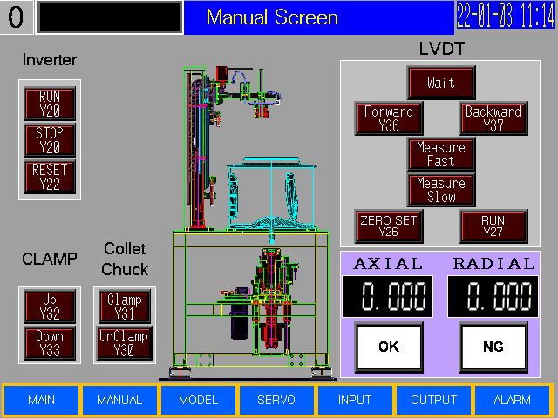
MAIN OP
1.1 GP Screen
1.2 Manual Screen
◈ Manual
Inverter : Run은 회전, Stop은 정지, Reset은 알람 해제를 의미합니다.
2. Clamp : Clamp부 Up/Down을 조작합니다.
3. Collet Chuck : Collet Chuck을 Clamp/Unclamp합니다.
4. LVDT :LVDT 관련 서보와 실린더를 조작합니다.
전진, 후진, 대기, 고속하강, 저속하강
Run 버튼은 LVDT 측정을 의미합니다.

Slide 4
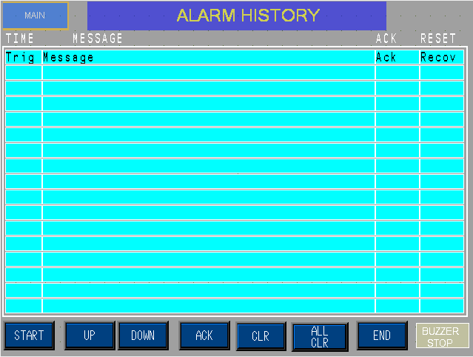
MAIN OP
1.1 GP Screen
1.6 Alarm History
◈ 알람 화면
알람 내역을 표시합니다.

Slide 5
2.1 알람 진단과 대처
2.1-1 알람 진단과 대처
알람 코드 | 알람 명칭 | 검출 타이밍 | 알람 발생시의 동작 상태 | 대처 방법
M6007 | [M6007]Motor Overload | 인버터 모터가 과부하에 걸렸을 시 | 부져 및 알람 발생 | 과부하 원인 파악 및 해제 후 재기동
M6519 | [M6519]A/M_1 Clamp Up Error | 자동 중 클램프 상승이 안됐을 시 | 부져 및 알람 발생 | 클램프 미동작 원인 파악 및 해제 후 재기동
M6523 | [M6523]A/M_2 Collet Chuck Error | 자동 중 콜렛척 상승이 안됐을 시 | 부져 및 알람 발생 | 콜렛척 미동작 원인 파악 및 해제 후 재기동
M6527 | [M6527]A/M_3 Measure Fast Move Error | 자동 중 측정 위치 고속 이동이 안됐을 시 | 부져 및 알람 발생 | 모델선택 서보 미동작 원인 파악 및 해제 후 재기동
M6531 | [M6531]A/M_4 LVDT Measure Slow Move Error | 자동 중 측정 위치 저속 이동이 안됐을 시 | 부져 및 알람 발생 | 모델선택 서보 미동작 원인 파악 및 해제 후 재기동
M6539 | [M6539]A/M_6 INV&Indicator Run Error | 자동 중 인버터가 동작을 안됐을 시 | 부져 및 알람 발생 | 인버터 에러 원인 파악 후 재기동
M6543 | [M6543]A/M_7 Collet UnClamp Error | 자동 중 콜렛척 하강이 안됐을 시 | 부져 및 알람 발생 | 콜렛척 미동작 원인 파악 및 해제 후 재기동
M6547 | [M6547]A/M_8 Clamp Down Error | 자동 중 클램프 하강이 안됐을 시 | 부져 및 알람 발생 | 클램프 미동작 원인 파악 및 해제 후 재기동

Slide 6
2.1 알람 진단과 대처
2.1-2 알람 진단과 대처
알람 코드 | 알람 명칭 | 검출 타이밍 | 알람 발생시의 동작 상태 | 대처 방법
M6805 | [M6805]ORG_1 LVDT BWD Error | 원점기동 중 LVDT 후진 에러 시 | 부져 및 알람 발생 | LVDT 후진 원인 파악 및 해제 후 재기동
M6809 | [M6809]ORG_2 LVDT Wait Move Error | 원점기동 중 LVDT 상승 에러 시 | 부져 및 알람 발생 | LVDT 상승 원인 파악 및 해제 후 재기동
M6817 | [M6817]ORG_4 Collet UnClamp Error | 원점기동 중 콜렛척 언클램프 에러 시 | 부져 및 알람 발생 | 콜렛척 언클램프 원인 파악 및 해제 후 재기동
M6821 | [M6821]ORG_5 Clamp Down Error | 원점기동 중 Clamp 하강 에러 시 | 부져 및 알람 발생 | 클램프 하강 원인 파악 및 해제 후 재기동
M6825 | [M6825]ORG_6 Last Check Error | 원점 기동 마지막 체크 중 센서이탈 시 | 부져 및 알람 발생 | 원점 관련 센서 확인 후 재기동
X00F | [X00F]Main Emergency Check | 메인 비상정지 | 부져 및 알람 발생 라인 Stop | 비상정지 해제 후 재기동
X005 | [X005]OP Emergency Check | OP 비상정지 | 부져 및 알람 발생 라인 Stop | 비상정지 해제 후 재기동
M6561 | [M6561]Axis1 Error | LVDT 업/다운 서보 에러 시 | 부져 및 알람 발생 | 서보 에러 원인 파악 및 해제 후 재기동
M6562 | [M6562]Axis1 Warning | LVDT 업/다운 서보 경고 시 | 부져 및 알람 발생 | 서보 경고 원인 파악 및 해제 후 재기동

